Slide 1
K-Nearest Neighbor

Slide 2
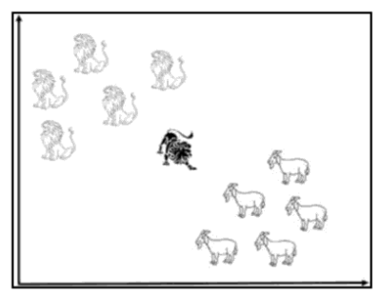
Pengenalan Algoritma k-Nearest Neighbor (k-NN)
Tujuan algoritma klasisfikasi adalah untuk memprediksi kelas baru dari dataset yang mempunyai kelas.
Ilustrasi Algoritma k-NN
Terdapat objek dengan kelas singa dan kambing.
Singa mempunyai ciri tidak bertanduk , gigi bertaring,
Pemakan daging, suara mengaum, bekaki empat, dan
mempunyai ekor.
Kambing mempunyai ciri bertanduk, gigi tidak bertaring,
pemakan tumbuhan, suara mengembik, berkaki empat,
dan mempunyai ekor.

Slide 3
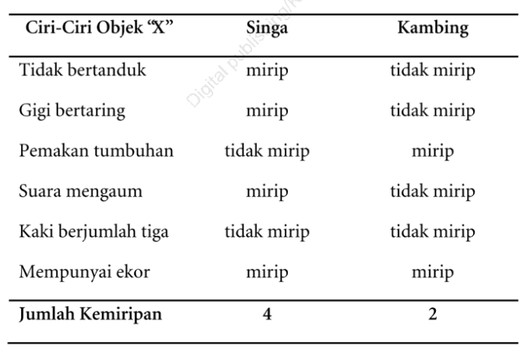
Analogi
Dengan melihat kemiripan/similarity Objek X dengan objek yang sudah diketahui kelasnya (Singa dan Kambing), dapat dismpulkan bahwa objek X tersebut masuk ke dalam kelas Singa. Karena nilai similarity pada kelas kambing (2 Kemiripan).

Slide 4
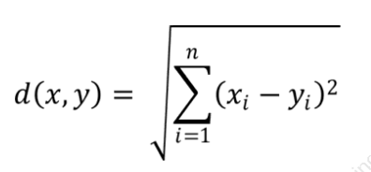
Rumus Euclidean Distance
Dimana
d(x,y) adalah jarak antara data x ke data y
X_{i} adalah data testing ke-i
y_{i} adalah data training ke-i
Langkah-Langkah algoritma k-NN:
Tentukan nilia parameter k(nilai k dipilih secara manual)
Hitung jarak antara data training dan data testing (metode Euclidean distance digunakan Sebagian besat peneliti).
Urutkan data training berdasarkan jarak terkecil
Menetapkan kelas, dimana kelas yang dipilih adalah kelas dengan jumlah nilai k terbanyak pada data testing

Slide 5
Perhitungan K-NN (1)
Dataset dibagi menjadi dua bagian, yaitu data training dan data testing.
Data training data yang sudah mempunyai kelas, sedangkan data testing adalah data yang akan dicari kelasnya.
Data training akan membentuk model/pola/pengetahuan, sedangkan data testing digunakan untuk pengukuran evaluasi algoritma.

Slide 6
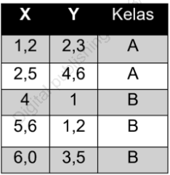

Perhitungan K-NN (2)
Berikut tabel sebelah kiri merupakan data training dan tabel sebelah kanan data testing.

Slide 7
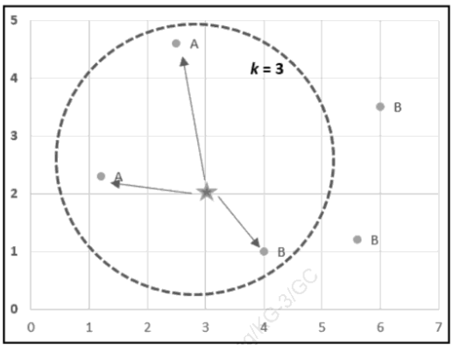
1. Tentukan Nilai Parameter k
Nilai parameter k pada kasus ini adalah 3.
Jadi kita akan menyimpulkan data testing yang kita cari kelasnya tersebut berdasarkan dengan tiga data training terdekat dengan data testing.

Slide 8
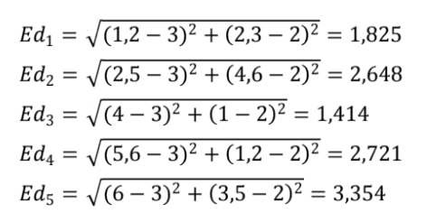
2. Hitung Jarak antara Data Training dan Data Testing
Perhitungan Jarak yang digunakan untuk mengukur jarak antara data training dan data testing adalah dengan Euclidean distance yang bisa kita lihat pada persamaan berikut, hasil berikut menunjukkan jarak antara data training ke data testing.

Slide 9
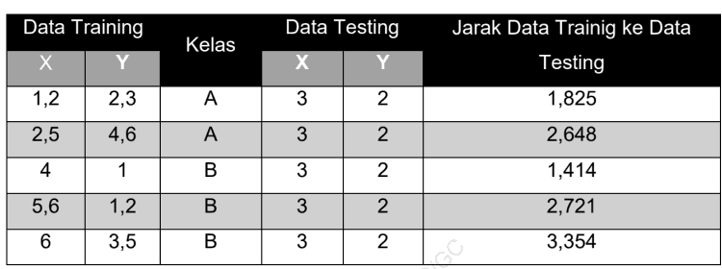
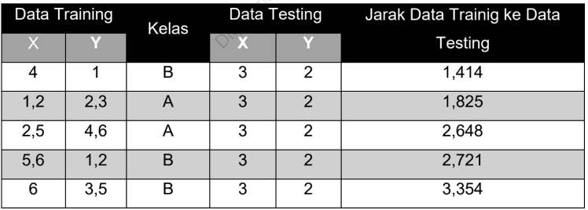
3. Urutkan Data Berdasarkan Jarak Terkecil
Data diurutkan secara ascending (naik) berdasarkan jarak terkecil dari data training ke data testing. Tabel pertama jarak data training ke data testing dan tabel kedua merupakan urutan data berdasarkan jarak terkecil.

Slide 10
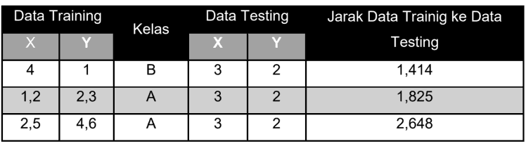
4. Menetapkan Kelas
Setelah data training diurutkan berdasarkan jarak terkecil, langkah selanjutnya menetapkan kelas.
Dari tabel sebelumnya dipilih tiga data dengan jarak terdekat antara data training dan data testing, sehingga diperoleh tabel berikut:
Tabel di samping dapat dilihat data dengan kelas A lebih banyak dari pada kelas B dengan proporsi kelas A sebesar 67%, sedangkan kelas B sebesar 33%.
Dapat disimpulkan bahwa data testing
dengan nilai X=3 dan Y=2 masuk ke
dalam kelas A.

